Slide 1
UML
Cours UML, diagramme de Casd'utilisation

Slide 2
Contexte des diagrammes de cas d'utilisation
Etape : Analyse des besoins des clients afin de rédiger le cahier des charges
Comment ?
-Définir les limites du système sujet de l’étude
Définir le système et les utilisateurs qui interagissent avec le système
●
Éléments A fournir :
● Diagrammes des cas d'utilisation
Description textuel des cas d'utilisation
●

Slide 3
Exemple de Scénario d'utilisation
Système :
Guichet automatique de Banque (GAB)
Scénario : Retirer Argent
Le client s'authentifie dans le système en introduisant sa carte puis saisie le montant A retirer. Le système vérifie le solde de son client [La transaction n'est pas autorisée, le système invite le client à changer de montant de paiement. Le client modifie ses informations.] et donne l’argent au client. La transaction est effectuée et le système en informe le client.

Slide 4
Scénarios d'utilisation
Système :
Guichet automatique de Banque (GAB)
Scénario : Retirer Argent
Le client introduit sa carte
le système authentifie le client
Le client saisie le montant A retirer.
Le système vérifie le solde de son client
Le système donne l’argent au client.
La transaction est effectuée
Le système en informe le client.
[si la transaction n'est pas autorisée, le système invite le client à changer de montant de paiement. Le client modifie ses informations.]

Slide 5
Définition : Cas d'utilisation, Acteur
Acteur : Entité humaine ou autre identifié par un rôle qui interagit avec le système.
Notation de l’acteur :
Acteur Acteur
Cas d'utilisation : Fonctionnalité visible de l'extérieur sur comment utiliser un système.
Notation :

Slide 6
Exemple d’un diagramme de cas d’utilisation
Passer commande
Gérer panier
Gérer paiement
Client

Slide 7
Comment recenser les cas d’utilisation
Les cas d’utilisation ou use cases sont utilisés pour d’exprimer le comportement du système en termes d’actions et de réactions. Les cas d’utilisation sont utiles pour délimiter le système et ses fonctions ainsi que ses relations avec son environnement.
Comment recenser les cas d'utilisation ?
Chaque cas d'utilisation correspond à une fonction métier du système. Pour identifier les cas d'utilisation, il faut :
comprendre comment chaque acteur détermine le système et pourquoi il se sert de ce système.
Nommez les cas d'utilisation avec un verbe à l'infinitif suivi d'un complément en vous plaçant du point de vue de l'acteur et non pas de celui du système.
Le diagramme de cas d'utilisation décrit les fonctions d'un système mais ne permet pas la description détaillée du dialogue entre les acteurs et les cas d'utilisation. Donc, Il est recommandé de rédiger une description textuelle.

Slide 8
Description des cas d’utilisation
Diagrammes des cas d'utilisation + Description textuel
Système
Cas1
Acteur:ActeurA Contexte: Entrées: Sorties: Scénarioprincipal: 1.
2.
3.
Variantes: 1a.
1b.
Cas1
Rôle1
«extends»
«includes»
Cas2
Cas3
Cas4
Cas5
Rôle2
3a.
+
Scénarios d'utilisation
A:Rôle
:Système
A:Rôle
:Système
B:Rôle

Slide 9

Diagramme des cas d'utilisation (exemple)
Site d‘achat en ligne
Livrer
casd'utilisation
L’acteur
Fournisseur
association
Association : définit la Relation entre acteurs et les cas d'utilisation

Slide 10
Relation Includes entre cas d'utilisation
Site d‘achat en ligne
Livrer
Fournisseur
«includes»
Mise A jour compte client
Le cas d'utilisation s’identifier
«includes»
S'identifier
est nécessaire

Slide 11
Relation Extends Entre cas d'utilisation
Site d‘achat en ligne
Livrerr
Fournisseur
«extends»
Le cas d'utilisation
Souscrire une assurance
Est optionnel

Slide 12
Relation Spécialisation / Généralisation Entre cas d'utilisation
Site d‘achat en ligne
Livrer
Casd’utilisation particuliers
Livrer un produit
Donner un service

Slide 13

Relation Entre les acteurs
 | Site d‘achat en ligne
t |  | Livrer Déposer
Fournisseur
Cas particulier
Le fournisseur
local
Fournisseur local

Slide 14
Exemple de liens entre diagramme et texte
Cas nécessaire
Livrer Acteur:Client
Pré-condition:Leclientdoitêtreidentifié Scénarioprincipal
1 ...
2 ...
3.1L'objetdelacommandeestunproduit. DéclenchementducasCommanderunproduit. 3.2L'objetdelacommandeestunservice.
DéclenchementducasCommanderunservice.
S'identifier
«includes»
Livrer unproduit
casparticuliers
Donner unservice
Livrerr
«extends»
Souscrire uneassurance
Scénarioalternatif 2a.Leclientchoisitdeprendreuneasurance.
casoptionnel
23

Slide 15
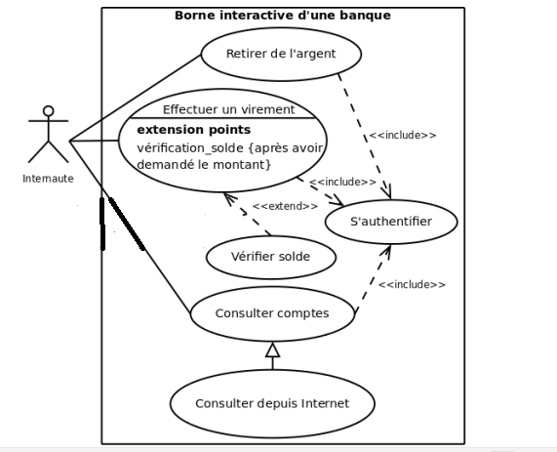
Exemple

